Slide 1
«История наград ветерана Великой Отечественной войны Пустового Степана Максимовича»
Краеведческое задание
Выполнил ученик 7А класса
МБОУ Чановской средней школы №1
Баннов Андрей
Январь 2019г.

Slide 2
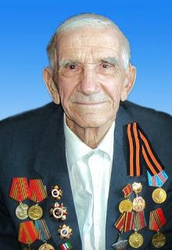
Пустовой Степан
Максимович
родился
15 июля 1925 года.
. В рядах РККА с 08.03.1943 года.
Обучился в г. Бердске саперному делу.
Участие в ВОВ с 02.1944 года, 1 Белорусский фронт.

Slide 3
Награжден медалью «За отвагу» приказ № 071/н от 17.04.1944г. по 217 Кр. СД за выполнение боевого задания в полосе действия 217 СД в ночь с 19.-20.03.1944 года по установке за передним краем обороны противотанковых мин. Всего установил 67 штук мин под ружейно-пулеметным огнем противника. Во время минирования тов. Пустовой С.М. получил ранение, но не покинул поля боя до тех пор, пока задание не было полностью выполнено.

Slide 4
Награжден орденом «Славы III степени» приказ № 023/н от 06.07.1944г. 105 СК, за смелость и отвагу проявленные при выполнении боевых заданий в боях по прорыву вражеской обороны 23.06.-24.06.1944 года. Под сильным огнем противника проделал проходы в минном поле и проволочных заграждениях противника. Двигаясь в глубину вражеской обороны продолжал делать проходы в инженерных заграждениях противника, обеспечивая продвижение наступающих частей. При подрыве установленного фугаса возникла неисправность и тов. Пустовой С.М. под огнем противника, проявляя смелость и решительность, подорвал фугас огневым способом. Получил второе ранение - тяжелое, в результате ранения потерял ногу. Инвалид войны. Долго лечился, был направлен для реабилитации в Грузию. Выжил. Вернулся домой Степан Максимович 20 марта 1945 года.

Slide 5
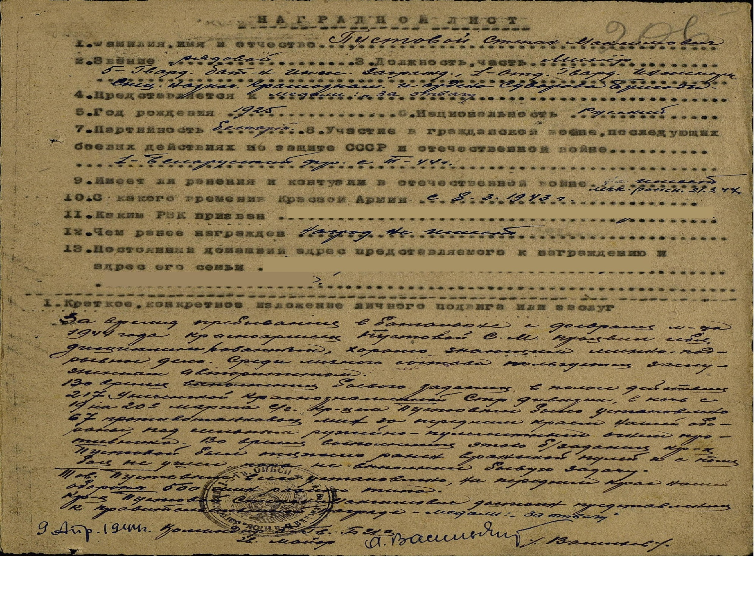

Slide 6
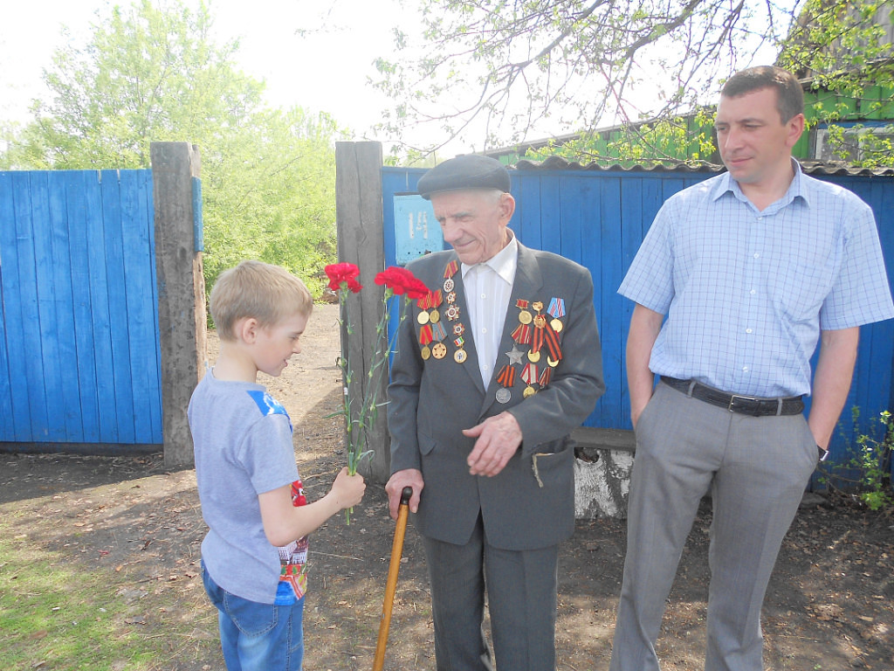
2015 г.

Slide 7
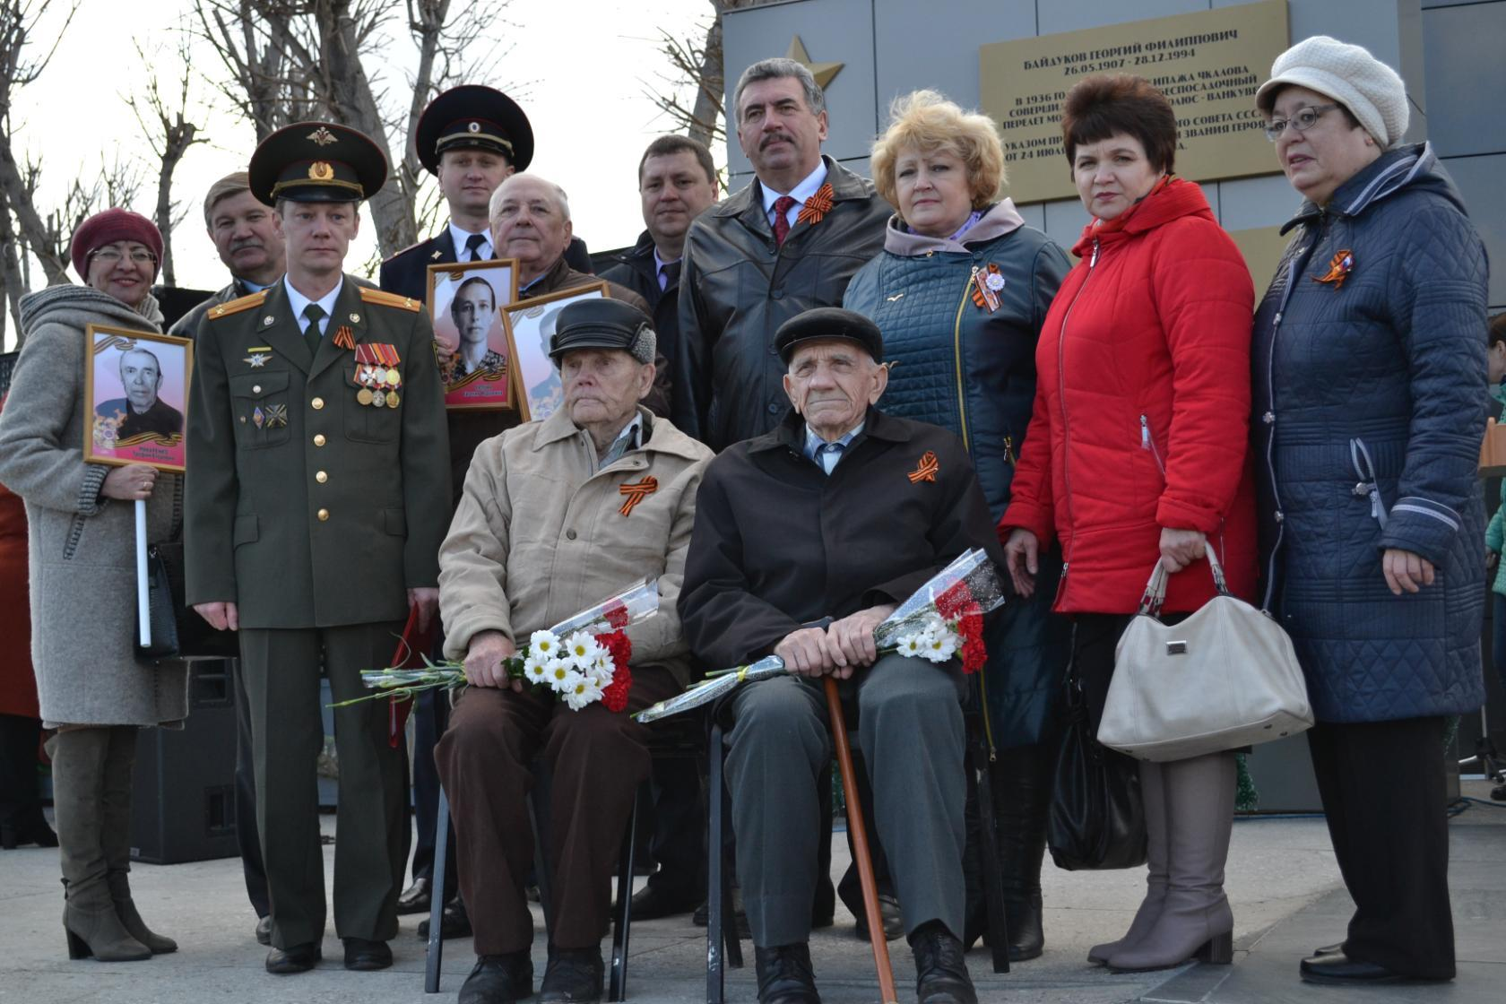
2018 г.

